Slide 1
Optimization Theory AnimeGAN
第16組 組員：
徐仁瓏 RE6121011
吳明軒 RE6124019
曾文海 RE6124027

Slide 2
Table of contents
01
02
03
04
Introduction
Architecture
Loss Function
Results

Slide 3
01
Introduction

Slide 4
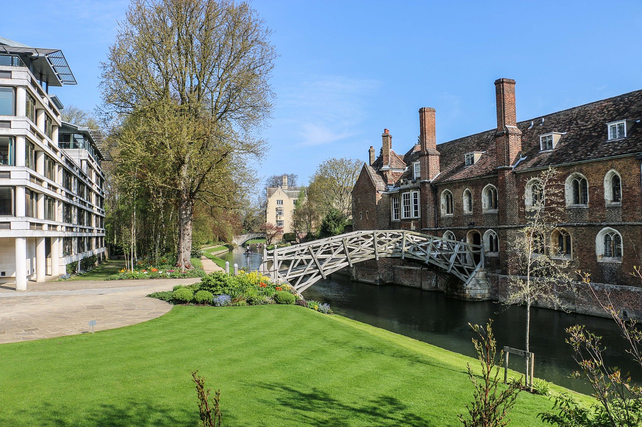
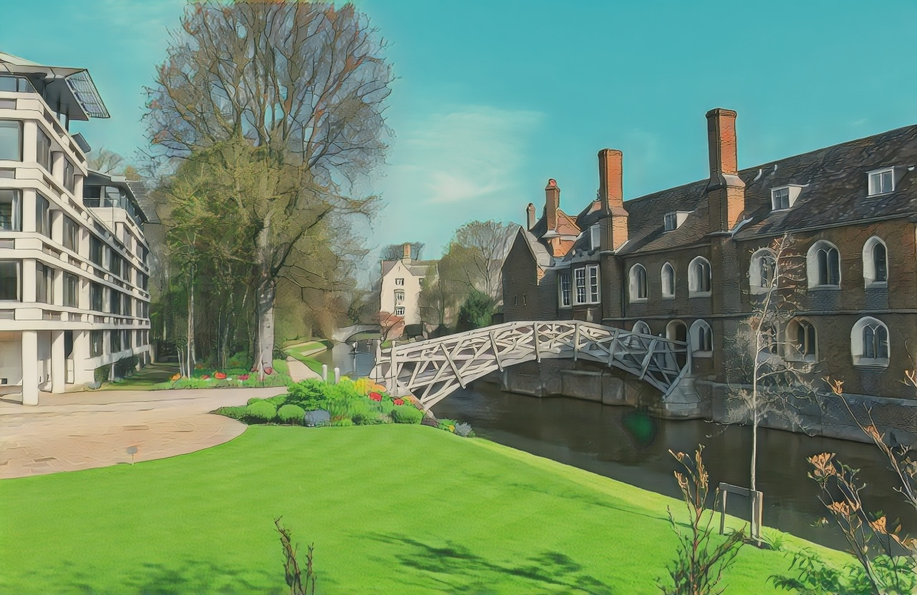
Introduction
動畫風格圖像轉換
AnimeGAN損失函數
現實照片轉換動畫圖像
藝術風格轉移
結合神經風格轉移和生成對抗網絡
對抗性損失(adversarial loss)
灰度風格損失(grayscale style loss)
灰度內容損失(grayscale content loss)
色彩重建損失(color reconstruction loss)

Slide 5
02
Architecture

Slide 6
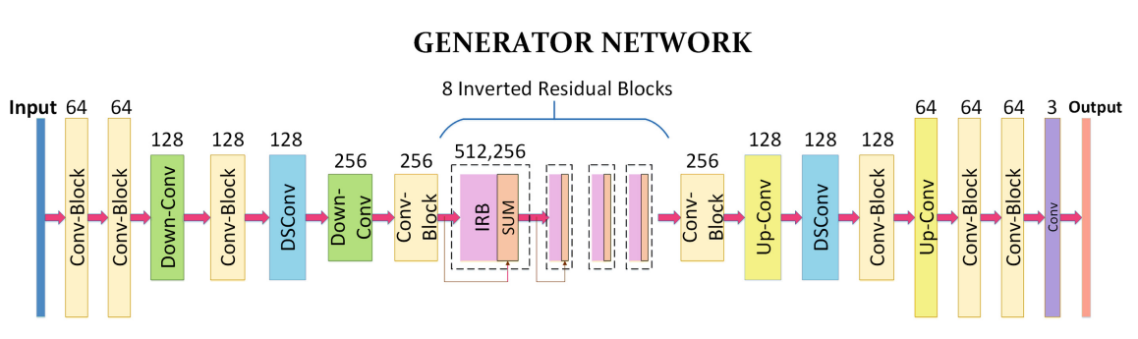
Generator Network

Slide 7
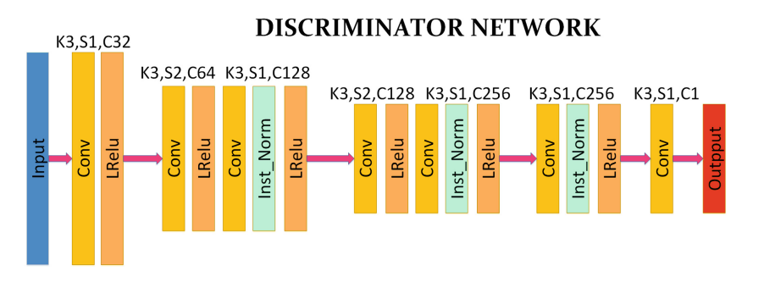
Discriminator Network

Slide 8
03
Loss Function

Slide 9
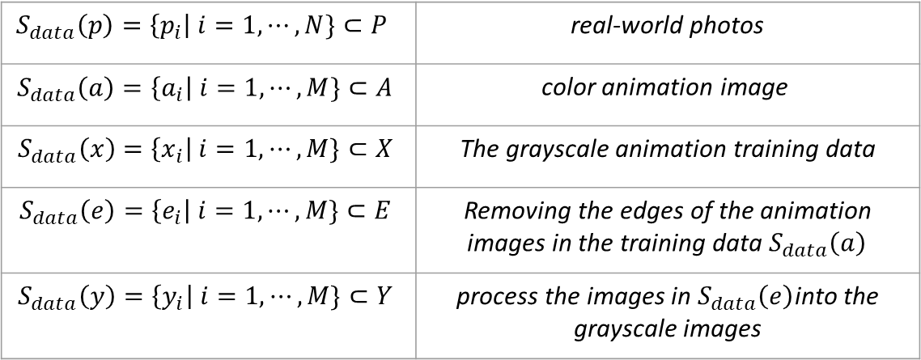
$S_{data}\left(p\right)=\left\{p_{i}\right| i=1,⋯,N\}⊂P$ | real-world photos
$$S_{data}\left(a\right)=\left\{a_{i}\right| i=1,⋯,M\}⊂A$$ | color animation image
$$S_{data}\left(x\right)=\left\{x_{i}\right| i=1,⋯,M\}⊂X$$ | The grayscale animation training data
$$S_{data}\left(e\right)=\left\{e_{i}\right| i=1,⋯,M\}⊂E$$ | Removing the edges of the animation images in the training data $S_{data}\left(a\right)$
$$S_{data}\left(y\right)=\left\{y_{i}\right| i=1,⋯,M\}⊂Y$$ | process the images in $S_{data}\left(e\right)$into the grayscale images

Slide 10
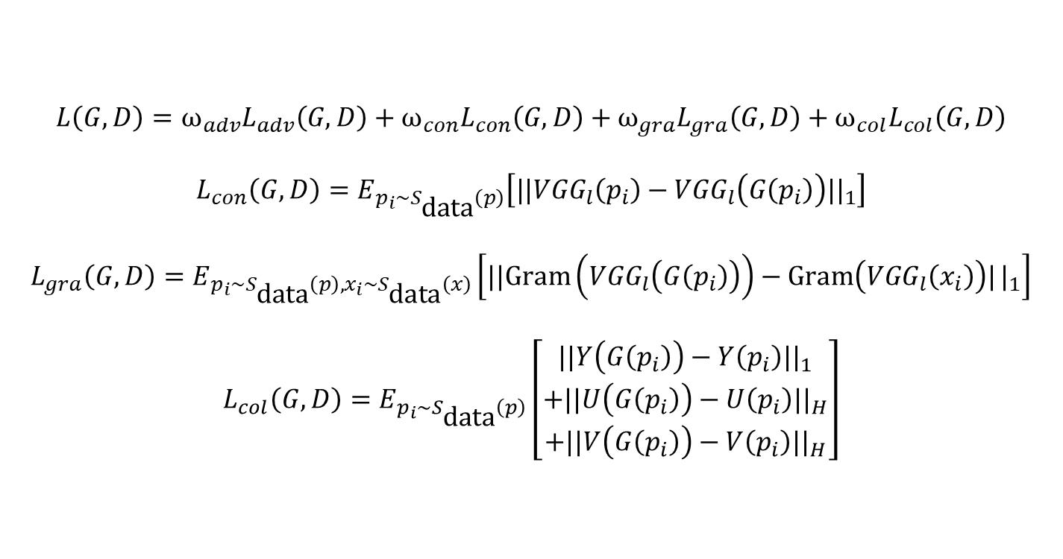
$$L\left(G,D\right)=ω_{adv}L_{adv}\left(G,D\right)+ω_{con}L_{con}\left(G,D\right)+ω_{gra}L_{gra}\left(G,D\right)+ω_{col}L_{col}\left(G,D\right)$$
$$L_{con}\left(G,D\right)=E_{p_{i}∼S_{\text{data}}\left(p\right)}\left[\left.||{VGG}_{l}\left(p_{i}\right)−{VGG}_{l}\left(G\left(p_{i}\right)\right)|\right.|_{1}\right]$$
$$L_{gra}\left(G,D\right)=E_{p_{i}∼S_{\text{data}}\left(p\right),x_{i}∼S_{\text{data}}\left(x\right)}\left[\left.||\text{Gram}\left({VGG}_{l}\left(G\left(p_{i}\right)\right)\right)−\text{Gram}\left({VGG}_{l}\left(x_{i}\right)\right)|\right.|_{1}\right]$$
$$L_{col}\left(G,D\right)=E_{p_{i}∼S_{\text{data}}\left(p\right)}\left[\begin{aligned}\left.||Y\left(G\left(p_{i}\right)\right)−Y\left(p_{i}\right)|\right.|_{1} \\ +\left.||U\left(G\left(p_{i}\right)\right)−U\left(p_{i}\right)|\right.|_{H} \\ +\left.||V\left(G\left(p_{i}\right)\right)−V\left(p_{i}\right)\right.{||}_{H}\end{aligned}\right]$$
Notes:
AnimeGAN使用多個損失函數以實現高質量的轉換。這些損失包括：
Adversarial Loss（對抗損失）：用於影響生成過程，使其更接近目標領域的圖像。
Content Loss（內容損失）：確保生成的圖像保留輸入照片的內容。
Grayscale Style Loss（灰度風格損失）：確保生成圖像具有動畫風格的紋理和線條。
Color Reconstruction Loss（顏色重建損失）：確保生成圖像具有原始照片的顏色。

Slide 11
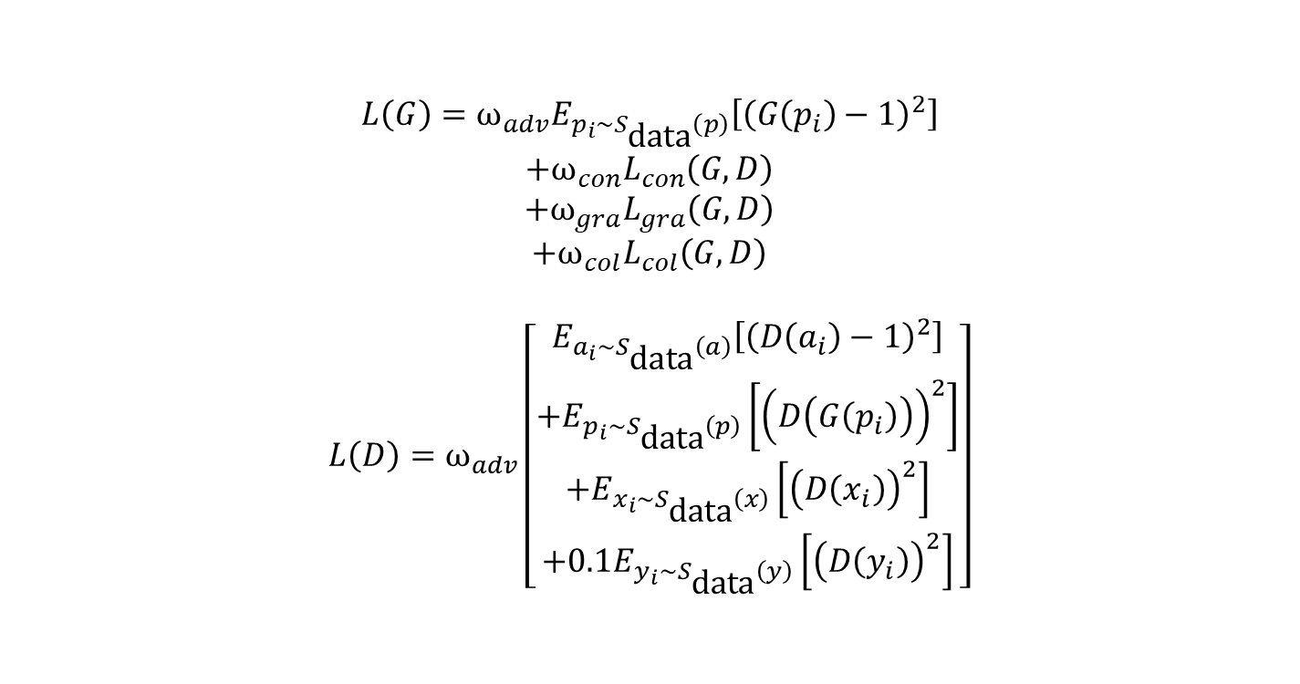
$$L\left(G\right)=ω_{adv}E_{p_{i}∼S_{\text{data}}\left(p\right)}\left[{\left(G\left(p_{i}\right)−1\right)}^{2}\right]$$
$$+ω_{con}L_{con}\left(G,D\right)$$
$$+ω_{gra}L_{gra}\left(G,D\right)$$
$$+ω_{col}L_{col}\left(G,D\right)$$
$$L\left(D\right)=ω_{adv}\left[\begin{aligned}E_{a_{i}∼S_{\text{data}}\left(a\right)}\left[{\left(D\left(a_{i}\right)−1\right)}^{2}\right] \\ +E_{p_{i}∼S_{\text{data}}\left(p\right)}\left[{\left(D\left(G\left(p_{i}\right)\right)\right)}^{2}\right] \\ +E_{x_{i}∼S_{\text{data}}\left(x\right)}\left[{\left(D\left(x_{i}\right)\right)}^{2}\right] \\ +0.1E_{y_{i}∼S_{\text{data}}\left(y\right)}\left[{\left(D\left(y_{i}\right)\right)}^{2}\right]\end{aligned}\right]$$

Slide 12
04
Results

Slide 13
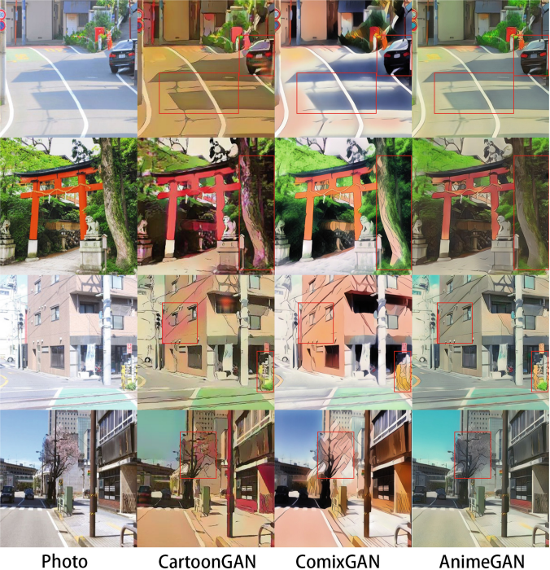
Results
CartoonGAN： 有效地捕捉到動畫風格，但會產生明顯的彩色異常，並失去了原始內容圖像的顏色。這表示它在保留顏色方面存在問題。
ComixGAN： 有效地捕捉到動畫風格，但可能過度風格化，導致生成的圖像失去了原始照片的內容。這表示它在保留內容方面存在問題。
AnimeGAN： 有效地保留照片的內容和相應區域的顏色，能夠生成更高質量的動畫視覺效果。

Slide 14
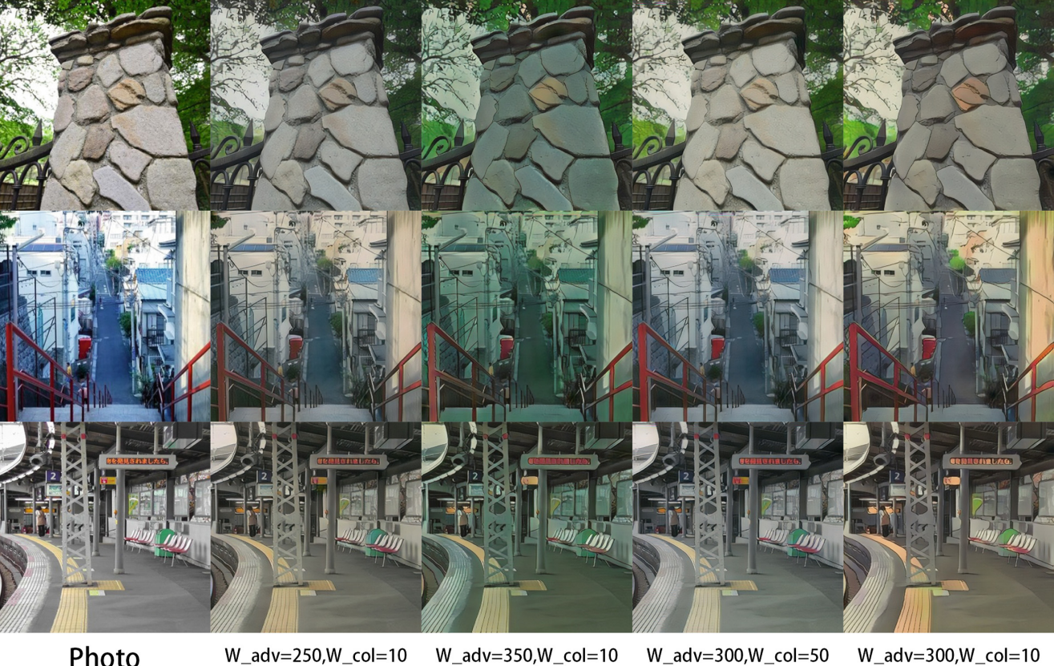
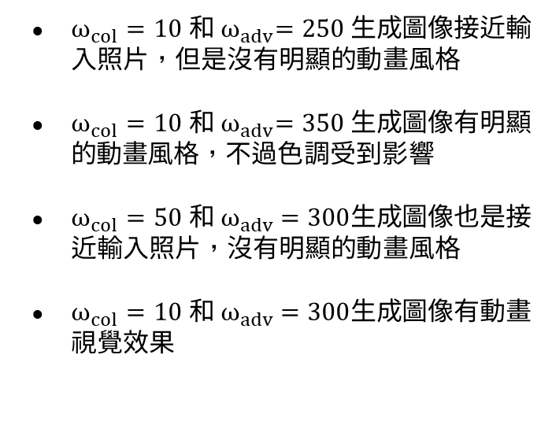
Results
$ω_{col}=10$ 和${ ω}_{adv}=250$生成圖像接近輸入照片，但是沒有明顯的動畫風格
$ω_{col}=10$ 和${ ω}_{adv}=350$生成圖像有明顯的動畫風格，不過色調受到影響
$ω_{col}=50$ 和${ ω}_{adv} =300$生成圖像也是接近輸入照片，沒有明顯的動畫風格
$ω_{col}=10$ 和${ ω}_{adv} =300$生成圖像有動畫視覺效果

Slide 15
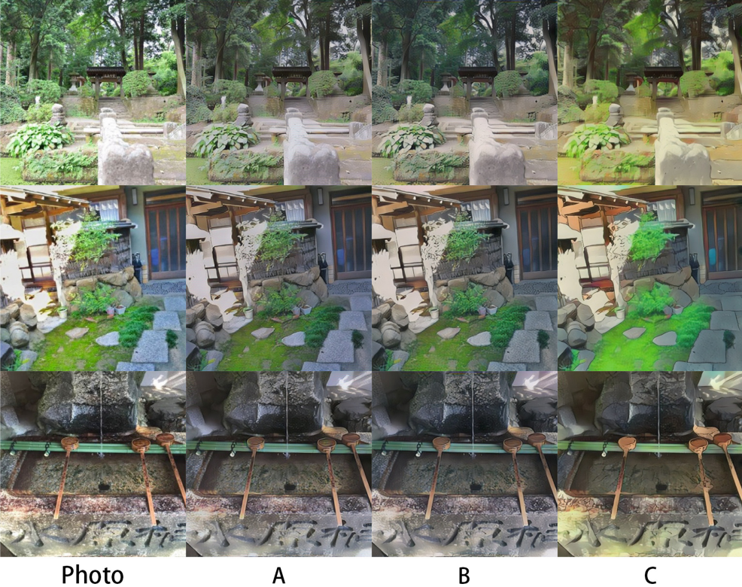
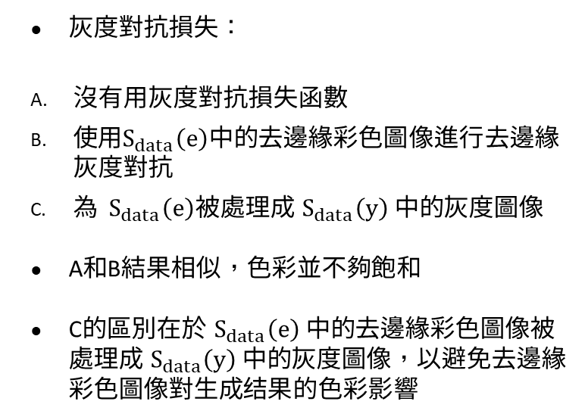
Results
灰度對抗損失：
沒有用灰度對抗損失函數
使用$S_{data}\left(e\right)$中的去邊緣彩色圖像進行去邊緣灰度對抗
為$S_{data}\left(e\right)$被處理成 $S_{data}\left(y\right)$ 中的灰度圖像
A和B結果相似，色彩並不夠飽和
C的區別在於 $S_{data}\left(e\right)$ 中的去邊緣彩色圖像被處理成 $S_{data}\left(y\right)$ 中的灰度圖像，以避免去邊緣彩色圖像對生成结果的色彩影響

Slide 16
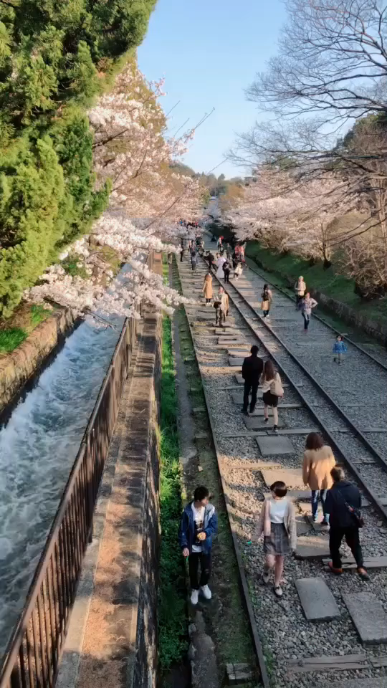
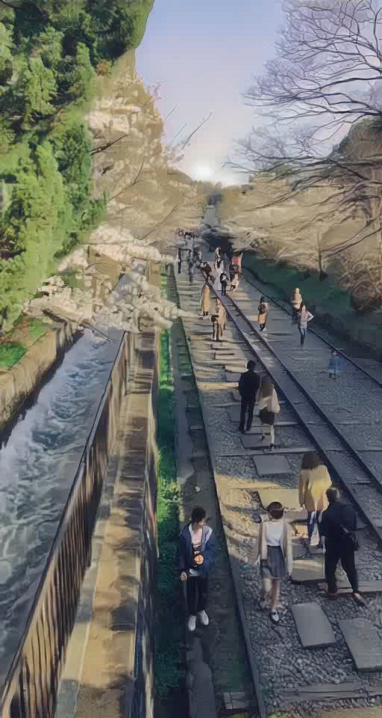
Results

